Slide 1
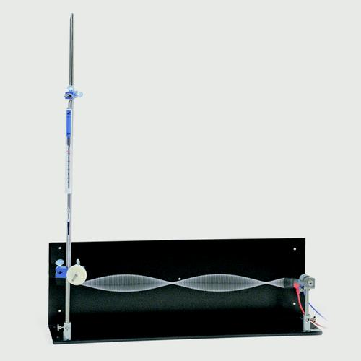
ONDAS PERIÓDICAS
Notes:
1
1
1

Slide 2
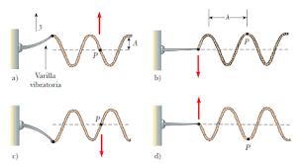
Se generan cuando la perturbación aplicada a un medio material es un movimiento repetitivo, o periódico.
La perturbación se aplica al extremo libre de la cuerda, entonces, cada partícula de la cuerda experimenta un movimiento periódico al propagarse la onda, y tenemos una onda periódica.

Slide 4
Ondas senoidales
Notes:
4
4
4

Slide 5
Se mueve el extremo de una cuerda hacia arriba y hacia abajo con un movimiento armónico simple (MAS).
La onda producida es una sucesión simétrica de crestas y valles. Las ondas periódicas generadas por un MAS se denominan ondas sinusoidales.

Slide 6
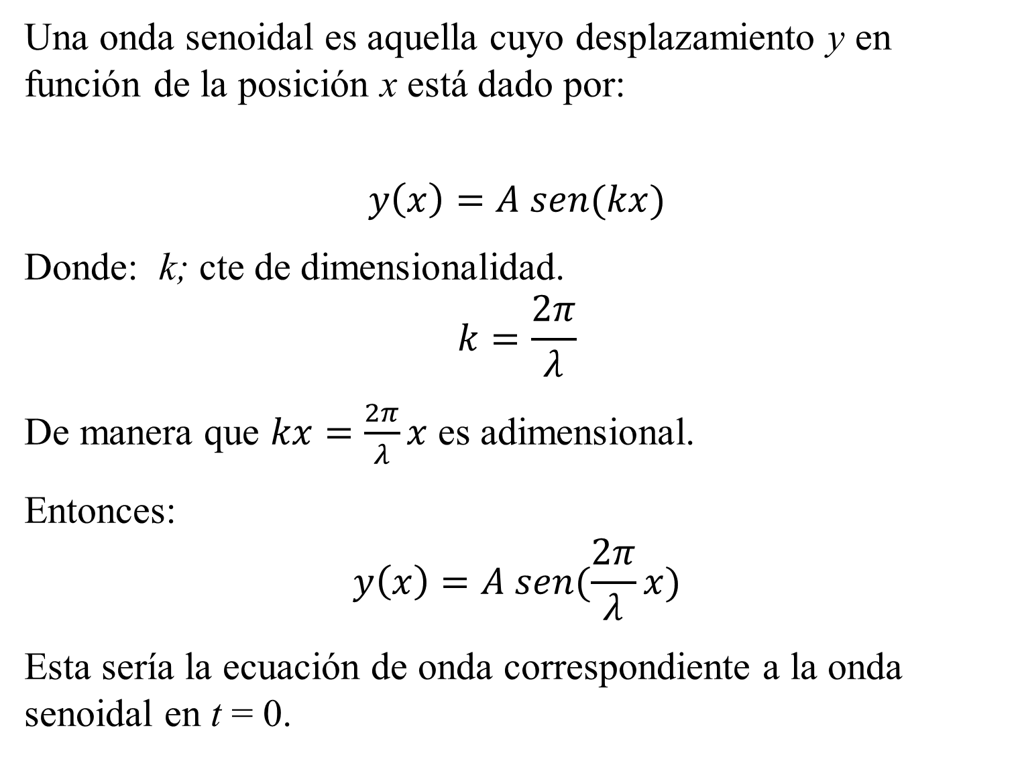
Una onda senoidal es aquella cuyo desplazamiento y en función de la posición x está dado por:
$$y\left(x\right)=A sen(kx)$$
Donde: k; cte de dimensionalidad.
$$k=\frac{2π}{λ}$$
De manera que $kx=$ $\frac{2π}{λ}x$ es adimensional.
Entonces:
$$y\left(x\right)=A sen(\frac{2π}{λ}x)$$
Esta sería la ecuación de onda correspondiente a la onda senoidal en t = 0.
Notes:
6
6
6

Slide 7
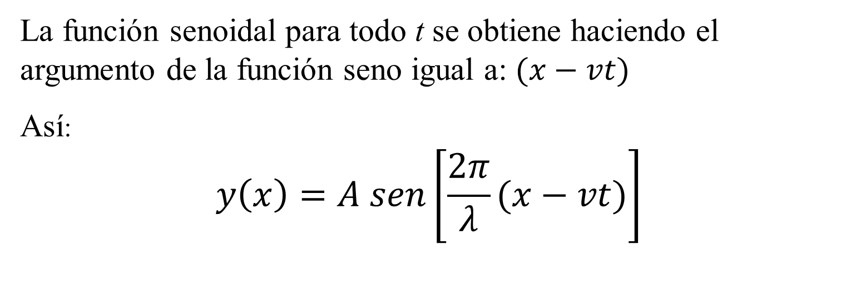
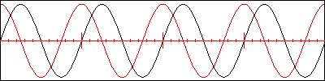
La función senoidal para todo t se obtiene haciendo el argumento de la función seno igual a: $(x−vt)$
Así:
$$y\left(x\right)=A sen\left[\frac{2π}{λ}(x−vt)\right]$$
Notes:
7
7
7

Slide 8
Período: El tiempo que tarda en recorrer una distancia equivalente a una longitud de onda recibe el nombre de periodo, T [s].
Frecuencia: es la medida del número de veces que se repite un fenómeno por unidad de tiempo. La frecuencia en ondas expresa el número de ciclos que se repite la onda por segundo.
El número de onda angular, k, se define como:
La frecuencia angular, ω, se definen como:
Notes:
8
8
8

Slide 9
Rapidez de la onda: la perturbación viaja o se propaga por el medio material con una rapidez definida llamada rapidez de propagación o, simplemente, rapidez de onda.
O bien, usando las relaciones definidas anteriormente, se tiene:
Notes:
9
9
9

Slide 10
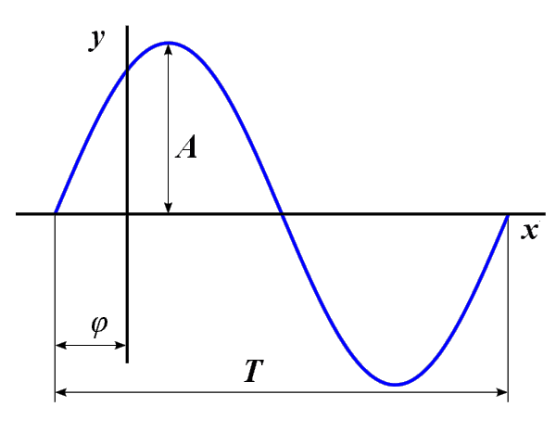


Si la fase inicial no es cero, entonces:
La onda senoidal se expresa en su forma más general como:
$$φ≠0$$
$$y\left(x,t\right)=A sen\left[ (kx−ωt+φ)\right]$$
$$φ$$
Notes:
10
10
10

Slide 11
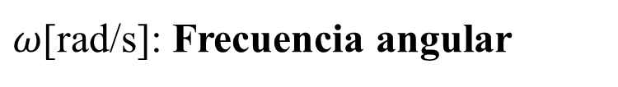
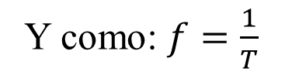
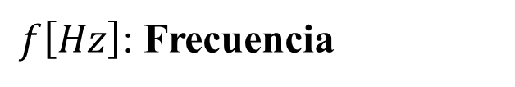
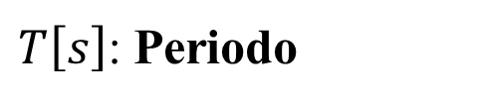
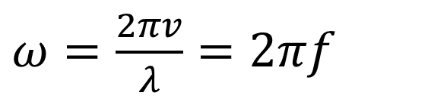
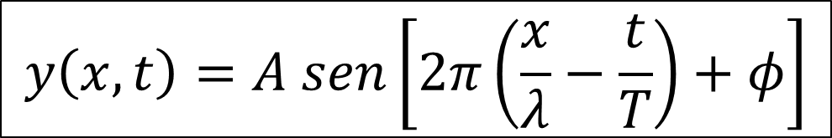

De la ecuación de la onda armónica:
$$y\left(x,t\right)=A sen\left(kx−ωt+φ\right)$$
Donde:
$ω=\frac{2πv}{λ}=2πf$fff
$ω$[rad/s]: Frecuencia angular
Y como: $f=\frac{1}{T}$
$T\left[s\right]$: Periodo
$f\left[Hz\right]$: Frecuencia
La onda armónica puede también expresarse como:
$$y\left(x,t\right)=A sen\left[2π\left(\frac{x}{λ}−\frac{t}{T}\right)+φ\right]$$
Notes:
11
11

Slide 12
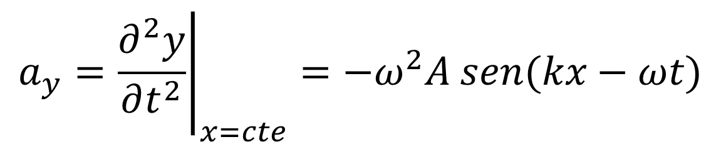
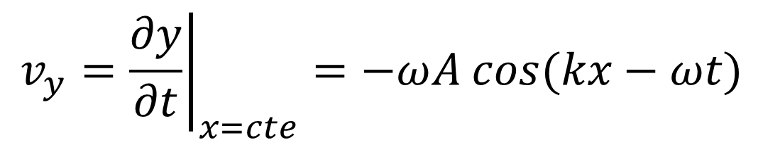
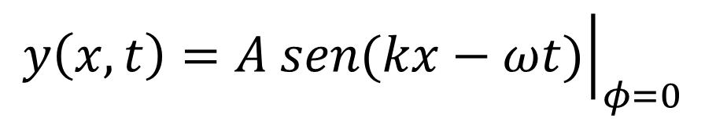
Para el caso particular en el que $φ=0,$se tiene:
$${\left.y\left(x,t\right)=A_{ }sen(kx−ωt)\right|}_{φ=0}$$
El punto P se mueve solo en sentido vertical con una velocidad y una aceleración dada por:
$$v_{y}={\left.\frac{∂y}{∂t}\right|}_{x=cte}=−ωA_{ }cos(kx−ωt)$$
$$a_{y}={\left.\frac{∂^{2}y}{∂t^{2}}\right|}_{x=cte}=−ω^{2}A_{ }sen(kx−ωt)$$
Notes:
12
12
12

Slide 13
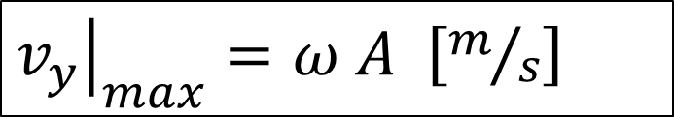
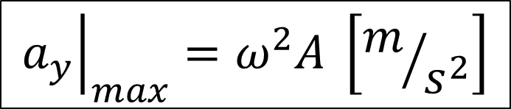
De aquí, los valores máximos son:
${\left.v_{y}\right|}_{max}=ω A \left[m/s\right]$
$${\left.a_{y}\right|}_{max}=ω^{2}A \left[m/{s^{2}}\right]$$
Notes:
13
13
13

Slide 14
Rapidez de una onda unidimensional
Notes:
14
14
14

Slide 15
1º método: Mecánico
Notes:
15
15
15

Slide 16
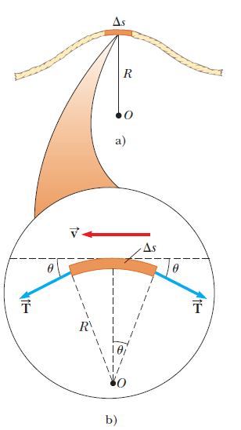

Slide 17

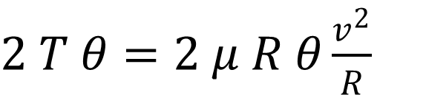
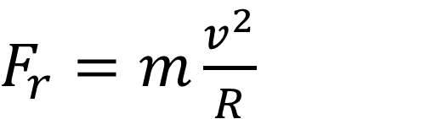
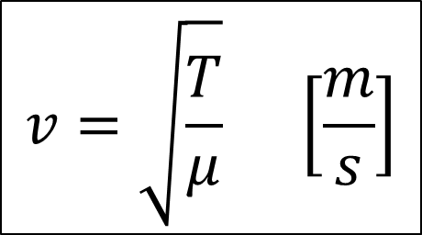
Si $θ$es pequeño (pequeñas deformaciones):
${\sum{F_{y}}=F}_{r}=2Tsen \left(θ\right)≈2Tθ$
$$△m=μ△s=μ2θR$$
Por la 2º ley de Newton:
$F_{r}=m\frac{v^{2}}{R}$
$2 T θ=2 μ R θ\frac{v^{2}}{R}$
$$v=\sqrt{\frac{T}{μ}} \left[\frac{m}{s}\right]$$
$$T=μv^{2}⟶$$
La velocidad de propagación de una onda mecánica lineal depende exclusivamente de las propiedades del medio material que la onda utiliza para propagarse.
Notes:
17
17
17

Slide 18
2º método: Energético
Notes:
18
18
18

Slide 19
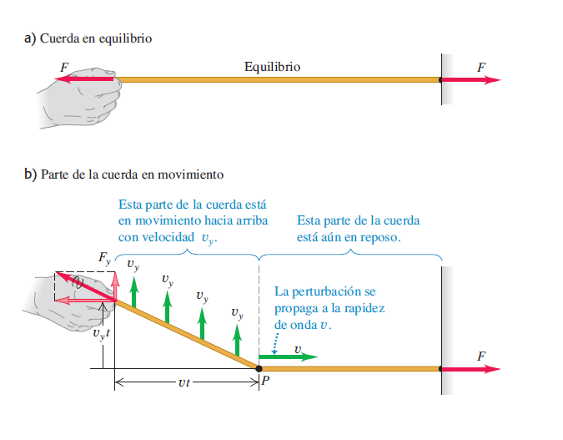
Notes:
19
19

Slide 20

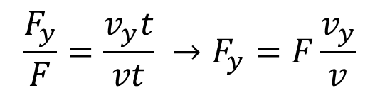
Por el teorema del impulso y la cantidad de movimiento se tiene que:
Impulso transversal = cantidad de movimiento transversal
Por semejanza de triángulos se tiene:
Notes:
20
20

Slide 21
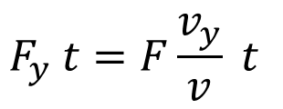
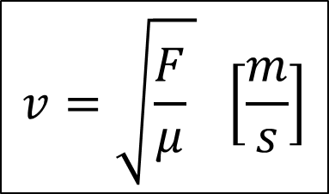
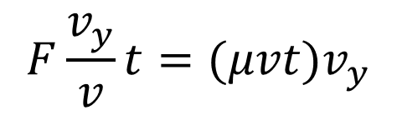

Así:
Impulso transversal
$$p_{y}=mv= (μvt)v_{y}$$
Momento lineal transversal
Por lo tanto:
$$F\frac{v_{y}}{v}t=(μvt)v_{y}$$
$$v=\sqrt{\frac{F}{μ} } \left[\frac{m}{s}\right]$$
Velocidad de propagación de la onda en un medio material.
Notes:
21
21

Slide 22
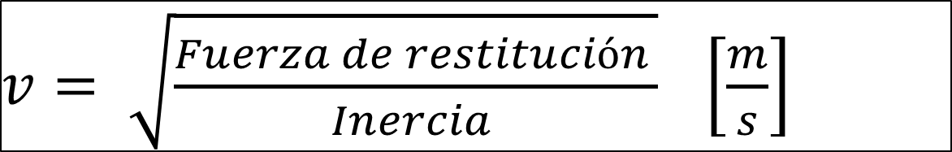
La rapidez de las ondas mecánicas
La ecuación que da la rapidez de onda es válida únicamente para el caso especial de las ondas mecánicas unidimensionales, como es el caso de un alambre o una cuerda estirados.
Para muchos tipos de ondas mecánicas, incluidas las ondas en una cuerda, la expresión para la rapidez de la onda tiene la misma forma general:
$v= \sqrt{\frac{Fuerza de restitución }{Inercia }}$ $\left[\frac{m}{s}\right]$
Fuerza de restitución: Fuerza que tiende a llevar al sistema al estado de equilibrio.
Inercia: Magnitud que mide la resiste que ofrece el sistema para retornar al equilibrio.
Notes:
22
22

Slide 23
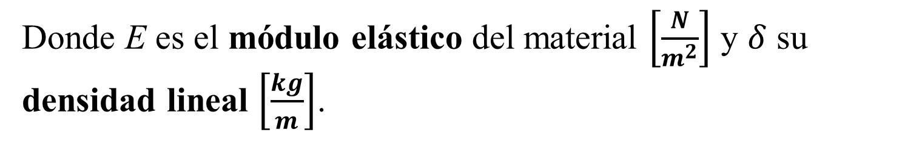
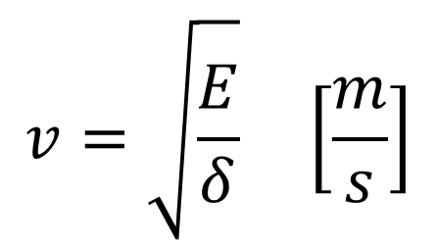
En particular, para una onda longitudinal que viaja por una varilla sólida:
$$v=\sqrt{\frac{E}{δ}} \left[\frac{m}{s}\right]$$
Donde E es el módulo elástico del material $\left[\frac{N}{m^{2}}\right]$ y $δ$ su densidad lineal $\left[\frac{kg}{m}\right]$.

Slide 24
Ecuación de la onda mecánica lineal
Notes:
24
24

Slide 25
1º método: Mecánico
Notes:
25
25

Slide 26
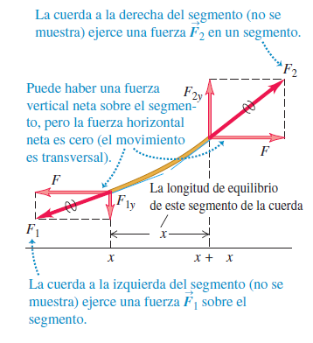
Notes:
26
26

Slide 27
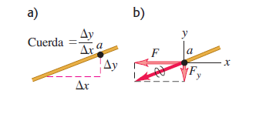
Desplazamiento de un punto a en una cuerda que transporta una onda de izquierda a derecha.
Componentes de la fuerza ejercida sobre la parte derecha de la cuerda por la parte izquierda en el punto a.
Notes:
27
27

Slide 28
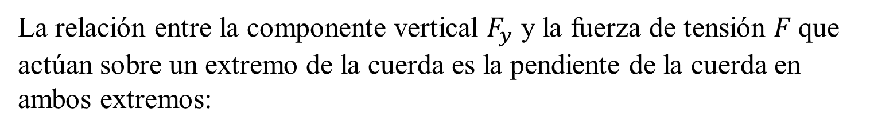
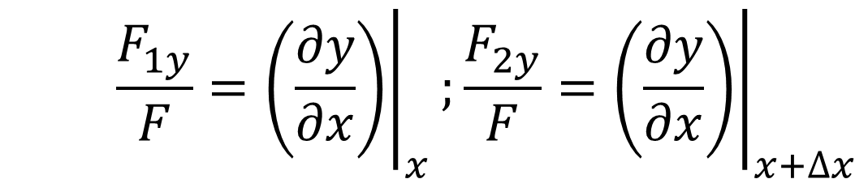
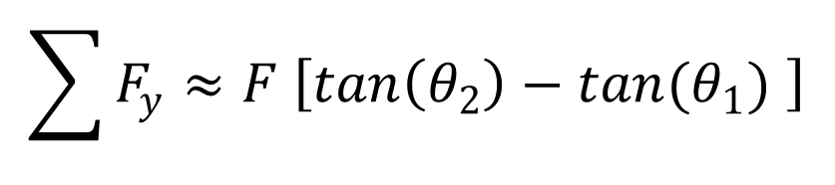
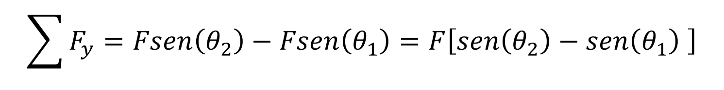
La relación entre la componente vertical $F_{y}$ y la fuerza de tensión $F$que actúan sobre un extremo de la cuerda es la pendiente de la cuerda en ambos extremos:
$$\sum{F_{y}}=Fsen\left(θ_{2}\right)−Fsen\left(θ_{1}\right)=F\left[sen\left(θ_{2}\right)−sen\left(θ_{1}\right) \right]$$
Si los ángulos son pequeños (pequeñas deformaciones):
$$\sum{F_{y}}≈F \left[tan\left(θ_{2}\right)−tan(θ_{1}) \right]$$
Y como:
$$A=\frac{F_{1y}}{F}={\left.\left(\frac{∂y}{∂x}\right)\right|}_{x};\frac{F_{2y}}{F}={\left.\left(\frac{∂y}{∂x}\right)\right|}_{x+∆x}$$
Notes:
28
28

Slide 29
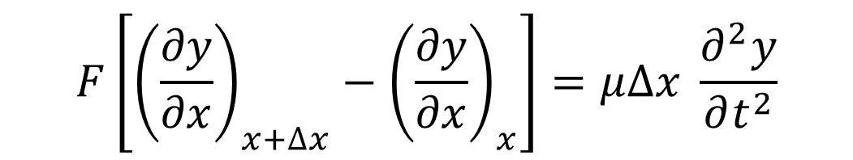
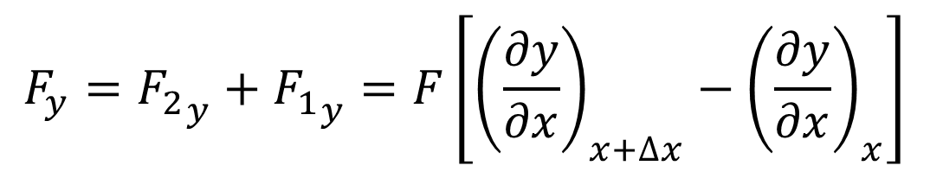
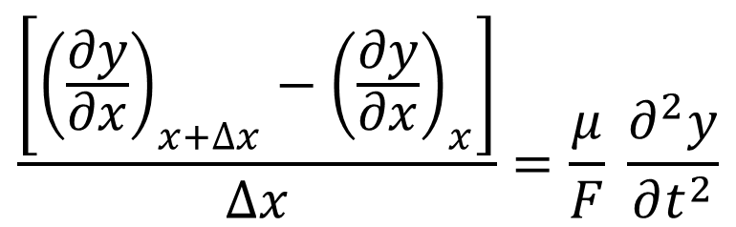
La componente vertical es:
$$F_{y}={F_{2}}_{y}+{F_{1}}_{y}=F\left[{\left(\frac{∂y}{∂x}\right)}_{x+∆x}−{\left(\frac{∂y}{∂x}\right)}_{x}\right]$$
La segunda ley de Newton es:
$$F\left[{\left(\frac{∂y}{∂x}\right)}_{x+∆x}−{\left(\frac{∂y}{∂x}\right)}_{x}\right]=μ∆x \frac{∂^{2}y}{∂t^{2}}$$
$$\frac{\left[{\left(\frac{∂y}{∂x}\right)}_{x+∆x}−{\left(\frac{∂y}{∂x}\right)}_{x}\right]}{∆x}=\frac{μ}{F} \frac{∂^{2}y}{∂t^{2}}$$
Notes:
29
29

Slide 30
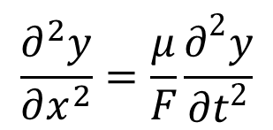

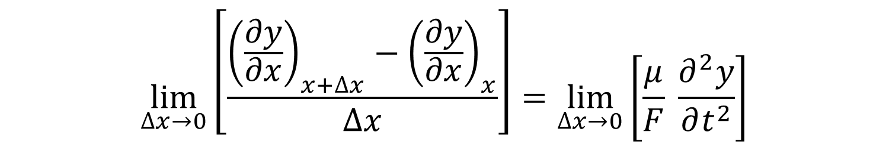
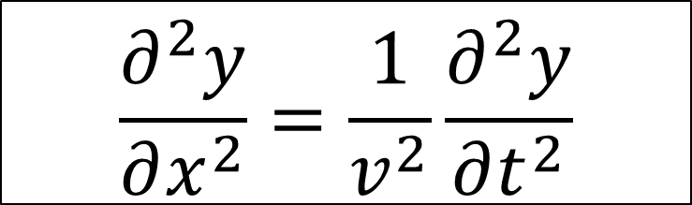
$$\lim_{∆x→0}\left[\frac{{\left(\frac{∂y}{∂x}\right)}_{x+∆x}−{\left(\frac{∂y}{∂x}\right)}_{x}}{∆x}\right]=\lim_{∆x→0}\left[\frac{μ}{F} \frac{∂^{2}y}{∂t^{2}}\right]$$
$$A=v^{2}=\frac{F}{μ}$$
Ya se había demostrado que:
Ecuación de onda unidimensional
$$\frac{∂^{2}y}{∂x^{2}}=\frac{1}{v^{2}}\frac{∂^{2}y}{∂t^{2}}$$
Notes:
30
30

Slide 31
2º método: Matemático
Notes:
31
31

Slide 32
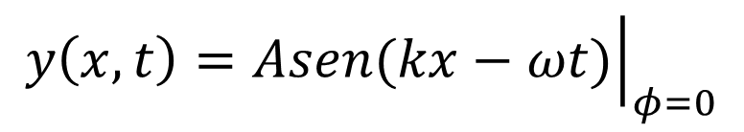
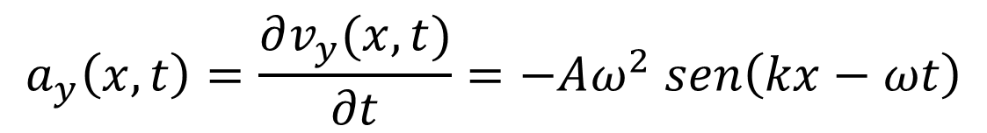
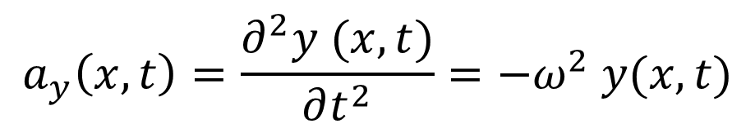
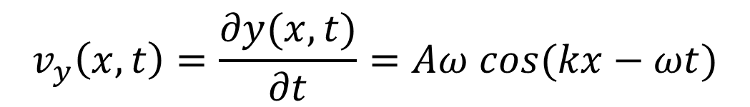
Se ha obtenido la ecuación de onda para el caso de que $φ=0$:
$${\left.y\left(x,t\right)=Asen(kx−ωt)\right|}_{φ=0}$$
La velocidad es:
$$v_{y}\left(x,t\right)=\frac{∂y(x,t)}{∂t}=Aω cos(kx−ωt)$$
La aceleración es:
$$a_{y}\left(x,t\right)=\frac{∂v_{y}(x,t)}{∂t}=−Aω^{2} sen\left(kx−ωt\right)$$
$$a_{y}\left(x,t\right)=\frac{∂^{2}y (x,t)}{∂t^{2}}=−ω^{2} y(x,t)$$

Slide 33
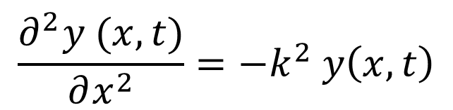
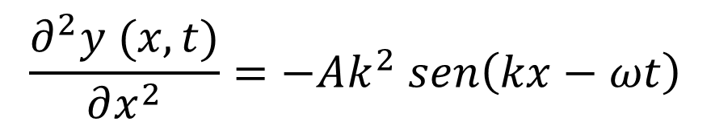
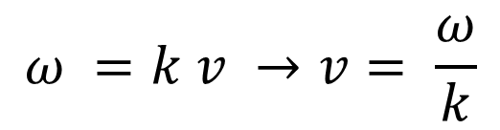
Calculando la derivada de 2° orden respecto de x se tiene:
$$\frac{∂^{2}y (x,t)}{∂x^{2}}=−Ak^{2} sen\left(kx−ωt\right)$$
$$\frac{∂^{2}y (x,t)}{∂x^{2}}=−k^{2} y\left(x,t\right)$$
$$ω =k v →v= \frac{ω}{k}$$
De la siguiente igualdad:

Slide 34
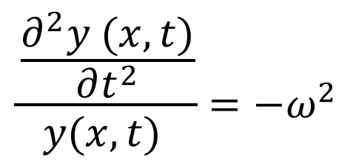


Utilizando las igualdades anteriores:
$$\frac{\frac{∂^{2}y (x,t)}{∂t^{2}}}{y(x,t) }=−ω^{2}$$
$$\frac{\frac{∂^{2}y (x,t)}{∂x^{2}}}{y\left(x,t\right)}=−k^{2}$$
Reemplazando se tiene:
$$\frac{\frac{∂^{2}y (x,t)}{∂t^{2}}}{\frac{∂^{2}y (x,t)}{∂x^{2}}}=\frac{ω^{2}}{k^{2}}=v^{2}$$

Slide 35

Finalmente se tiene:
$$\frac{∂^{2}y (x,t)}{∂x^{2}}=\frac{1}{v^{2}}\frac{∂^{2}y (x,t)}{∂t^{2}}$$
Que es la ecuación de onda buscada.

Slide 36
Energía transportada por una onda
mecánica
Notes:
36
36

Slide 37
Energía transportada por una onda senoidal en cuerda
dm
v
dm = μ dx
dx
Onda senoidal moviéndose en una cuerda hacia + X con velocidad v.
μ [kg/m]: densidad lineal cte.
Notes:
37
37
37

Slide 38

Suponiendo que el pulso
deforma elásticamente a la
cuerda cualquier segmento
de la cuerda se mueve
verticalmente y tienen
la misma energía total
(no hay pérdida de energía).

Slide 39


La Energía Potencial Elástica asociada a un segmento de cuerda es:
$$U=\frac{1}{2}ky^{2}$$
Usando la relación: ω² = k /m
$$dU= \frac{1}{2} ω^{2}y^{2 }dm$$
Para una masa dm:
Notes:
39
39
39

Slide 40



Dado que:
$$Adm= μ dx=πr^{2}$$
$$dU=\frac{1}{2}μω^{2}dx$$
Entonces:
Sustituyendo: y = A sen(kx – 𝜔t)
$dU=\frac{1}{2}{μ ω}^{2}A^{2}{sen}^{2}\left(kx−ωt\right) dx$
Notes:
40
40
40

Slide 41



Integrando para t = 0 sobre una longitud de onda, λ, se tiene:
$$U_{λ}=\int_{0}^{λ}{dU}=\int_{0}^{λ}{\frac{1}{2}}μ ω^{2} A^{2}{sen}^{2}\left(k x\right)dx$$
$$=\frac{1}{2}μ ω^{2} A^{2}\int_{0}^{λ}{{sen}^{2}\left(k x\right)dx}$$
$$U_{λ}= \frac{1}{2}μ ω^{2} A^{2}{\left[\left.\frac{1}{2}x−\frac{1}{4k}{sen}^{2}(2kx\right)\right]}_{0}^{λ}$$
$$U_{λ}=\frac{1}{4}μ ω^{2} A^{2} λ [J]$$
Notes:
41
41
41

Slide 42




La Energía Cinética asociada a un segmento de cuerda es:
$$dK= \frac{1}{2}dm {v_{y}}^{2}$$
Siendo μ la densidad lineal de masa, se tiene:
$$dK= \frac{1}{2}μ dx {v_{y}}^{2}$$
Y como:
$$v_{y}={\left.\frac{∂y}{∂t}\right|}_{x=cte}=−ωAcos(kx−ωt)$$
Entonces:
$$dK= \frac{1}{2}μ dx {\left[−ωA_{ }cos(kx−ωt)\right]}^{2}$$
Notes:
42
42
42

Slide 43




Integrando en t = 0, la K de un elemento de cuerda es:
$$dK= \frac{1}{2}μ dx {\left[−ωA_{ }cos(kx)\right]}^{2}$$
Integrando en t = 0 sobre una longitud de onda, λ, se tiene:
$$K_{λ}=\int_{0}^{λ}{dK}=\int_{0}^{λ}{\frac{1}{2}μ {\left[−ωA_{ }cos(kx)\right]}^{2}dx}=\frac{1}{2}μω^{2}A^{2}\int_{0}^{λ}{\cos^{2}}\left(kx\right)dx$$
$$K_{λ}=\frac{1}{2}μω^{2}A^{2}{\left.\left[\frac{1}{2}x+\frac{1}{4k}sen (2kx)\right]\right|}_{0}^{λ}=\frac{1}{2}μω^{2}A^{2}\left[\frac{1}{2}λ\right]$$
Finalmente, la Energía Cinética, en λ, será:
$$K_{λ}=\frac{1}{4}μω^{2}A^{2}λ \left[J\right]$$
Notes:
43
43
43

Slide 44



Así, la Energía mecánica total es:
$$E_{λ}=K_{λ}+U_{λ}=\frac{1}{2}μω^{2}A^{2}λ \left[J\right]$$
$\text{Pero}\text{:}$ $ω=2πf$
$$E_{λ}=\frac{1}{2}μ(2πf)^{2}A^{2}λ =2(πf)^{2}A^{2}(μλ)$$
$$y \text{como}\text{: }μ=\frac{m}{λ}$$
$$E_{λ}=2m(πf)^{2}A^{2}[J]$$

Slide 45

Las ondas transportan energía de un lugar a otro. Conforme las ondas viajan a través de un medio material, la energía se transfiere como energía vibratoria entre las partículas del medio material.
Para ondas sinusoidales de frecuencia f, las partículas se mueven con MAS conforme la onda pasa, y cada partícula tiene una energía dada por:
$$E_{λ}=2m(πf)^{2}A^{2} [J]$$

Slide 46

Para el caso de ondas tridimensionales que viajan en un medio elástico, la masa m = δ/V, donde δ es la densidad del medio material y V el volumen de una pequeña porción de dicho medio.
El volumen V = S l, donde S es el área transversal a través de la cual pasa la onda.
Representando a l como la distancia que recorre la onda en un tiempo t.
Entonces: l = v t, donde v es la rapidez de la onda.
Así: m = δ/V= δ/S l= δ/S vt
$$E=2δ(Svt)^{−1}(πfA)^{2}[J]$$

Slide 47
Potencia media de una onda
mecánica
Notes:
47
47

Slide 48



Una forma de obtener la P_{med} es partir de la ecuación de la energía mecánica total:
$$E_{λ}=K_{λ}+U_{λ}=\frac{1}{2}μω^{2}A^{2}λ \left[J\right]$$
La Potencia media desarrollada para un ciclo completa es:
$$P_{med}=\frac{E_{λ}}{T}=\frac{\frac{1}{2}μω^{2}A^{2}λ}{T}=\frac{1}{2}μω^{2}A^{2}\frac{λ}{T}$$
$$P_{med}=\frac{1}{2}μvω^{2}A^{2} =\frac{1}{2}\sqrt{μF}vω^{2}A^{2}\left[W\right]$$
La rapidez de transferencia media de energía de cualquier onda senoidal es proporcional al cuadrado de la frecuencia angular y al cuadrado de la amplitud.

Slide 49
Otra manera de llegar a esta ecuación es hacer un análisis mecánico de la onda.
Componentes de la fuerza ejercida sobre la parte derecha de la cuerda por la parte izquierda en el punto a.
Punto a en una cuerda que transporta una onda de izquierda a derecha.
Notes:
49
49

Slide 50




De la figura se tiene que:
La potencia correspondiente P(x, t) es:
Para una onda senoidal será:
$$y\left(x, t\right)=A sen(kx−\text{ω}t)$$
$$\frac{∂y(x, t)}{∂x}=kA cos(kx−\text{ω}t)$$
$$\frac{∂y(x, t)}{∂t}=−\text{ω}A cos(kx−\text{ω}t)$$
Notes:
50
50

Slide 51




Potencia instantánea
P$\left(x, t\right)=Fk\text{ω}A \cos^{2}(kx−\text{ω}t)$
P$\left(x, t\right)=\sqrt{μF}k{\text{ω}}^{2}{\text{A}}^{2}\cos^{2}\left(kx−\text{ω}t\right) \left[W\right]$
Potencia máxima
$P_{max}=\sqrt{μF}k{\text{ω}}^{2}{\text{A}}^{2} \left[W\right]$
Potencia media
$$P_{med}=\frac{1}{2}\sqrt{μF}{\text{ω}}^{2}{\text{A}}^{2} \left[W\right]$$
Que coincide con la expresión encontrada anteriormente.
Notes:
51
51

Slide 52

La potencia nunca es negativa, lo que implica que la energía nunca ﬂuye en dirección opuesta a la de propagación de la onda.
Notes:
52
52

Slide 53
Intensidad de una onda
Notes:
53
53

Slide 54

Las ondas tridimensionales, tales como las ondas sonoras y las ondas sísmicas, transportan energías en las tres direcciones espaciales.
Para estas ondas se deﬁne la intensidad (denotada con I) como:
La rapidez media con que la onda transporta energía, por unidad de área, a través de una superﬁcie perpendicular a la dirección de propagación.
Es decir, la intensidad I es la potencia media por unidad de área de una superficie perpendicular a la dirección de propagación de la onda .
Por lo regular, se mide en watts por metro cuadrado (W/m²).
$$I=\frac{P_{med}}{A} \left[\frac{W}{m^{2}}\right]$$
Notes:
54
54

Slide 55


Si las ondas se propagan igualmente en todas direcciones a partir de una fuente puntual, la intensidad a una distancia r de la fuente es inversamente proporcional a r².
Esto es consecuencia directa de la conservación de la energía.
Si la potencia desarrollada por la fuente es P_{med}, entonces la intensidad media I₁ en una esfera con radio r₁ y superﬁcie $4 π {r_{1}}^{2}$ es:
$$I_{1}=\frac{P_{med}}{4πr_{1}^{2}}$$
Notes:
55
55

Slide 56


Intensidad de una onda
Se define como la potencia por unidad de área que es recibida por el observador (W/m² ).
$$I=\frac{P_{med}}{Α}=\frac{\frac{1}{2}\sqrt{μF}kω^{2}A^{2}}{Α}$$
La intensidad de una onda es proporcional al cuadrado de su amplitud del cuadrado de la frecuencia.
$$I∝A^{2}f^{2}$$

Slide 57


Slide 58


La intensidad media I₂ en una esfera con diferente radio r₂ está dada por una expresión similar.
Si no se absorbe energía entre las dos esferas, la potencia P deberá ser la misma en ambas, así que:
Así, se tiene la: ley del inverso del cuadrado para la intensidad.
Notes:
58
58

Slide 59

I₂ < I₁: misma potencia distribuida en un área mayor, r₂ > r₁.
59
Notes:
59
59

